Slide 1

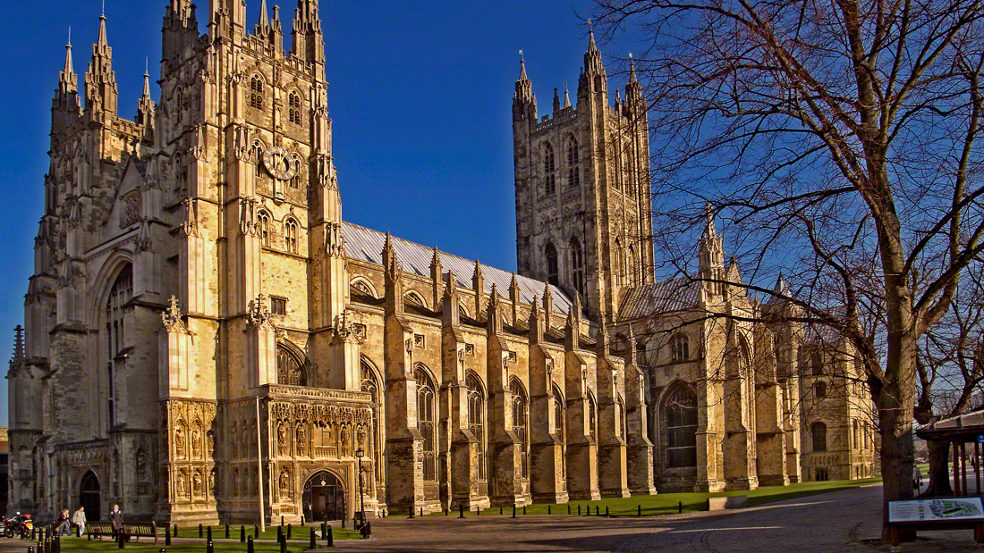

La Riforma Anglicana
Sviluppo peculiare: la «riforma anglicana» si sviluppa lungo un arco di tempo che va dal 1531 al 1603, per iniziativa principalmente dei sovrani più che dei teologi o degli ecclesiastici.
Da questo lungo processo scaturisce una Chiesa separata da Roma ma nello stesso tempo diversa dalle Chiese sorte dalla Riforma, cioè la Chiesa anglicana «che si potrebbe definire come una chiesa teologicamente protestante in un quadro ecclesiastico molto vicino al cattolicesimo»
Retroterra:
alto clero assenteista (dei diciassette vescovi viventi al tempo dello scisma di Enrico VIII, solo tre o quattro svolgevano effettivamente il loro ministero nelle rispettive diocesi)
basso clero, quello di campagna in molti casi non sapeva neppure leggere il latino e viveva di caccia e piccolo commercio, frequentando le taverne, il gioco e le donne, mentre quello cittadino si trovava in una situazione leggermente migliore.
I religiosi non sfuggivano alla tendenza generale del clero, anche se non mancò l’effetto benefico dei rinnovamenti attuati soprattutto mediante le congregazioni di Osservanza.

Slide 2

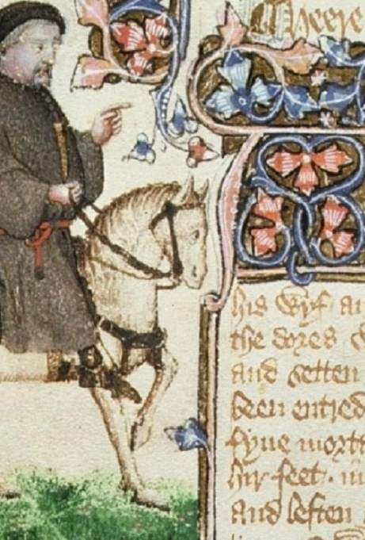

La situazione della Chiesa inglese nel XV secolo
Clima marcatamente anticlericale, rivolto sia contro il clero inglese, accusato di eccessivi privilegi e di esosità fiscale (richieste ritenute esorbitanti circa le decime, le tasse sui matrimoni, etc.), sia contro il papa, per il fiscalismo e per la giurisdizione che aveva sulla Chiesa inglese (la curia romana avocava a sé molte cause, facendone lievitare i costi).
Questo anticlericalismo divenne il cavallo di battaglia dei cosiddetti lollardi, un gruppo che si rifaceva alle idee di John Wycliff, condannato dal concilio di Costanza nel 1415.
Presenza di una vivace corrente umanistica molto sensibile al miglioramento della Chiesa, da realizzare mediante il rinnovamento degli studi teologici, con la scelta metodologica del ritorno alle fonti (Bibbia e Padri) e con la finalità di una migliore formazione del clero (John Colet, Thomas More e John Fisher).
Tensioni riformistiche presenti nell’università di Cambridge, influenzate dalle tesi luterane sul Purgatorio, le messe per i defunti, la devozione dei santi e le feste della Chiesa; queste tesi però non varcarono i confini dell’università fino alla metà degli anni Venti del sec. XVI.
Notes:
Canterbury Tales (fine XIV sec.): Il racconto del frate.
Un frate avido e bramoso di ricchezze va a casa di un nobile in fin di vita, e mentre il moribondo sul proprio letto sta sta facendo testamento, il frate insaziabile sbircia dentro la cassetta dell'oro. Finito il discorso l'uomo invita il frate a mettergli la mano sotto il sedere per prendere qualcosa di prezioso, invece il nobile, intuito che il frate è un imbroglione, scarica giù un sonoro peto.
Più tardi, mentre il frate sta dormendo in casa sua abbracciato a tutti i suoi averi, un angelo giunge dal paradiso, invitandolo a seguirlo nell'inferno per mostrare la punizione inflitta da Dio per i golosi.
Il frate esitante segue l'angelo che in un batter d'occhio lo porta in un luogo di desolazione e tragedia. Tutto è disperazione e dopo un breve tragitto l'angelo si rivolge a Satana, che mostra il sedere, chiedendogli quale sia la pena per i frati golosi. Questi alza la pelosa coda ed emana un peto assordante. Tutti gli altri diavoli lo imitano scorreggiando a più non posso, facendo uscire dall'ano decine e decine di piccoli frati, come fossero feci.

Slide 3
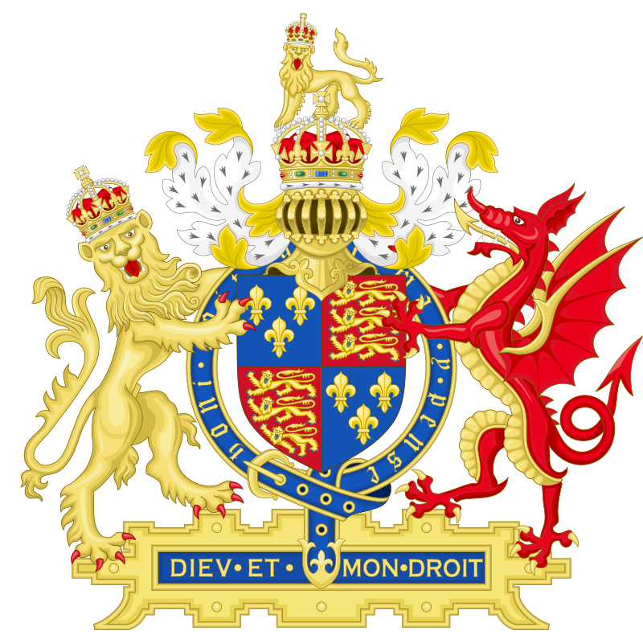
La Corona inglese
Venerazione per la corona: in particolare l’attaccamento dell’alto clero nei confronti del re.
Oltre al secolare ruolo svolto dal sovrano nella Chiesa inglese, i Tudor, la casa regnante dalla fine del Quattrocento e a cui apparteneva Enrico VIII, avevano avuto il grande merito di porre fine alla lunga guerra civile, chiamata Guerra delle due Rose (1455-1485), dovuta alla lotta per la corona inglese tra le famiglie Lancaster (rosa rossa) e York (rosa bianca).
Senza essere in possesso di un formale diritto di nomina, il re imponeva i suoi candidati alle sedi episcopali distribuite nella provincia ecclesiastica di Canterbury (con venti suffraganei) e nelle provincia ecclesiastica di York (con tre suffraganei).
Inoltre lo stesso Enrico VIII in un primo momento era stato destinato al sacerdozio; perciò aveva studiato teologia tanto da essere in grado, nel 1521, di pubblicare l’opera intitolata Assertio septem sacramentorum, con la quale voleva confutare il De captivitate Babylonica di Lutero, e che gli valse da Leone X il titolo di Defensor fidei (difensore della fede).

Slide 4
Enrico VIII (1491-1547)
La questione del matrimonio di Enrico VIII con Caterina d’Aragona, zia di Carlo V, è all’origine di una vicenda estremamente complessa.

Slide 5
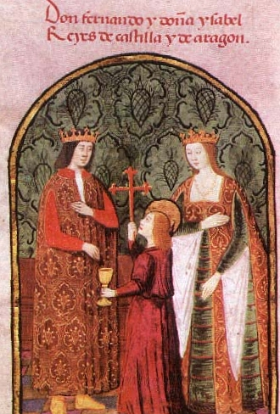
Nell’estate 1501 l’infanta Caterina d’Aragona, figlia minore dei re di Spagna (Isabella di Castiglia e Ferdinando d’Aragona) s’imbarcò per l’Inghilterra per non tornare mai più. Lasciava dietro di sé tutta la sua infanzia e l’amata Granada, in cui si era trasferita appena la città era stata riconquistata ai mori dai suoi genitori. Questi avevano deciso che era la persona giusta per tessere un’alleanza matrimoniale con la dinastia Tudor, di recente creazione, e fare fronte comune contro la Francia, gran rivale di entrambe.
Il suo sposo sarebbe stato Arturo Tudor, primogenito del re inglese Enrico VII ed erede al trono. Caterina discendeva per linea materna dall’antica casa reale inglese dei Lancaster e avrebbe apportato una maggior legittimità al giovane regno dei Tudor. Ma non era passato un anno dal suo arrivo che il marito soccombette a una misteriosa malattia che all’epoca si chiamava sudore inglese per l’intensa sudorazione che provocava.
Notes:
Malattia del sudore, o sudore inglese (dal latino: sudor anglicus), è il nome dato a una misteriosa malattia altamente contagiosa che colpì prima l'Inghilterra e più tardi l'Europacon una serie di epidemie, la prima cominciata nel 1485 e l'ultima nel 1551, per poi misteriosamente scomparire. I sintomi si manifestavano improvvisamente, e la morte molto spesso sopraggiungeva in poche ore. La causa rimane sconosciuta e su di essa sono state avanzate diverse ipotesi.
Caratteristiche e cause
Il medico John Caius stava svolgendo il suo praticantato a Shrewsbury nel 1551 quando la malattia si diffuse nuovamente in Gran Bretagna; così descrisse i sintomi nei suoi scritti:
«La malattia comincia molto improvvisamente, con un senso di ansia, seguito da brividi freddi, a volte molto violenti, capogiri, mal di testa e dolori al collo, spalle e agli arti e spossatezza. Dopo la fase del freddo, che può durare da mezz'ora a tre ore, seguono la fase del caldo e del sudore. Il caratteristico sudore arriva all'improvviso, senza un sintomo preciso. Insieme ad esso, o dopo di questo, arrivano il mal di testa, delirio, tachicardia e una forte sete. Anche le palpitazioni e il dolore al cuore sono sintomi frequenti. Non sono state osservate eruzioni cutanee. Nella fase finale si sente un bisogno urgente di dormire e un'ulteriore stanchezza, ma la morte può pervenire dopo ore e ore di sofferenze»
(^{[1]})
La causa è l'aspetto più misterioso della malattia. Molti commentatori incolpano della diffusione la sporcizia generale del tempo che potrebbe essere identificabile come la fonte dell'infezione. La prima epidemia, alla fine della guerra delle due rose, può significare che furono i mercenari francesi assoldati da Enrico VII a portare il morbo in Inghilterra, in particolare perché essi sembravano esserne immuni. Inoltre, la malattia era più letale tra i nobili e i ricchi che tra i poveri.^{[1]} La teoria dei mercenari francesi è però indebolita dal fatto che alcuni nobili usarono il contagio come pretesto per non unirsi a Riccardo III durante la battaglia di Bosworth Field, prima della fine della guerra e dell'inizio del regno di Enrico. La diffusione estiva e rurale della malattia fa propendere gli studiosi verso un arbovirus veicolato da artropodi e incubato da roditori^{[2]}, anche se la trasmissione da persona a persona è ben documentata negli scritti dell'epoca^{[3]}. Altri scienziati ipotizzano che possa essersi trattato più precisamente di un Hantavirus.^{[2][4]}

Slide 6
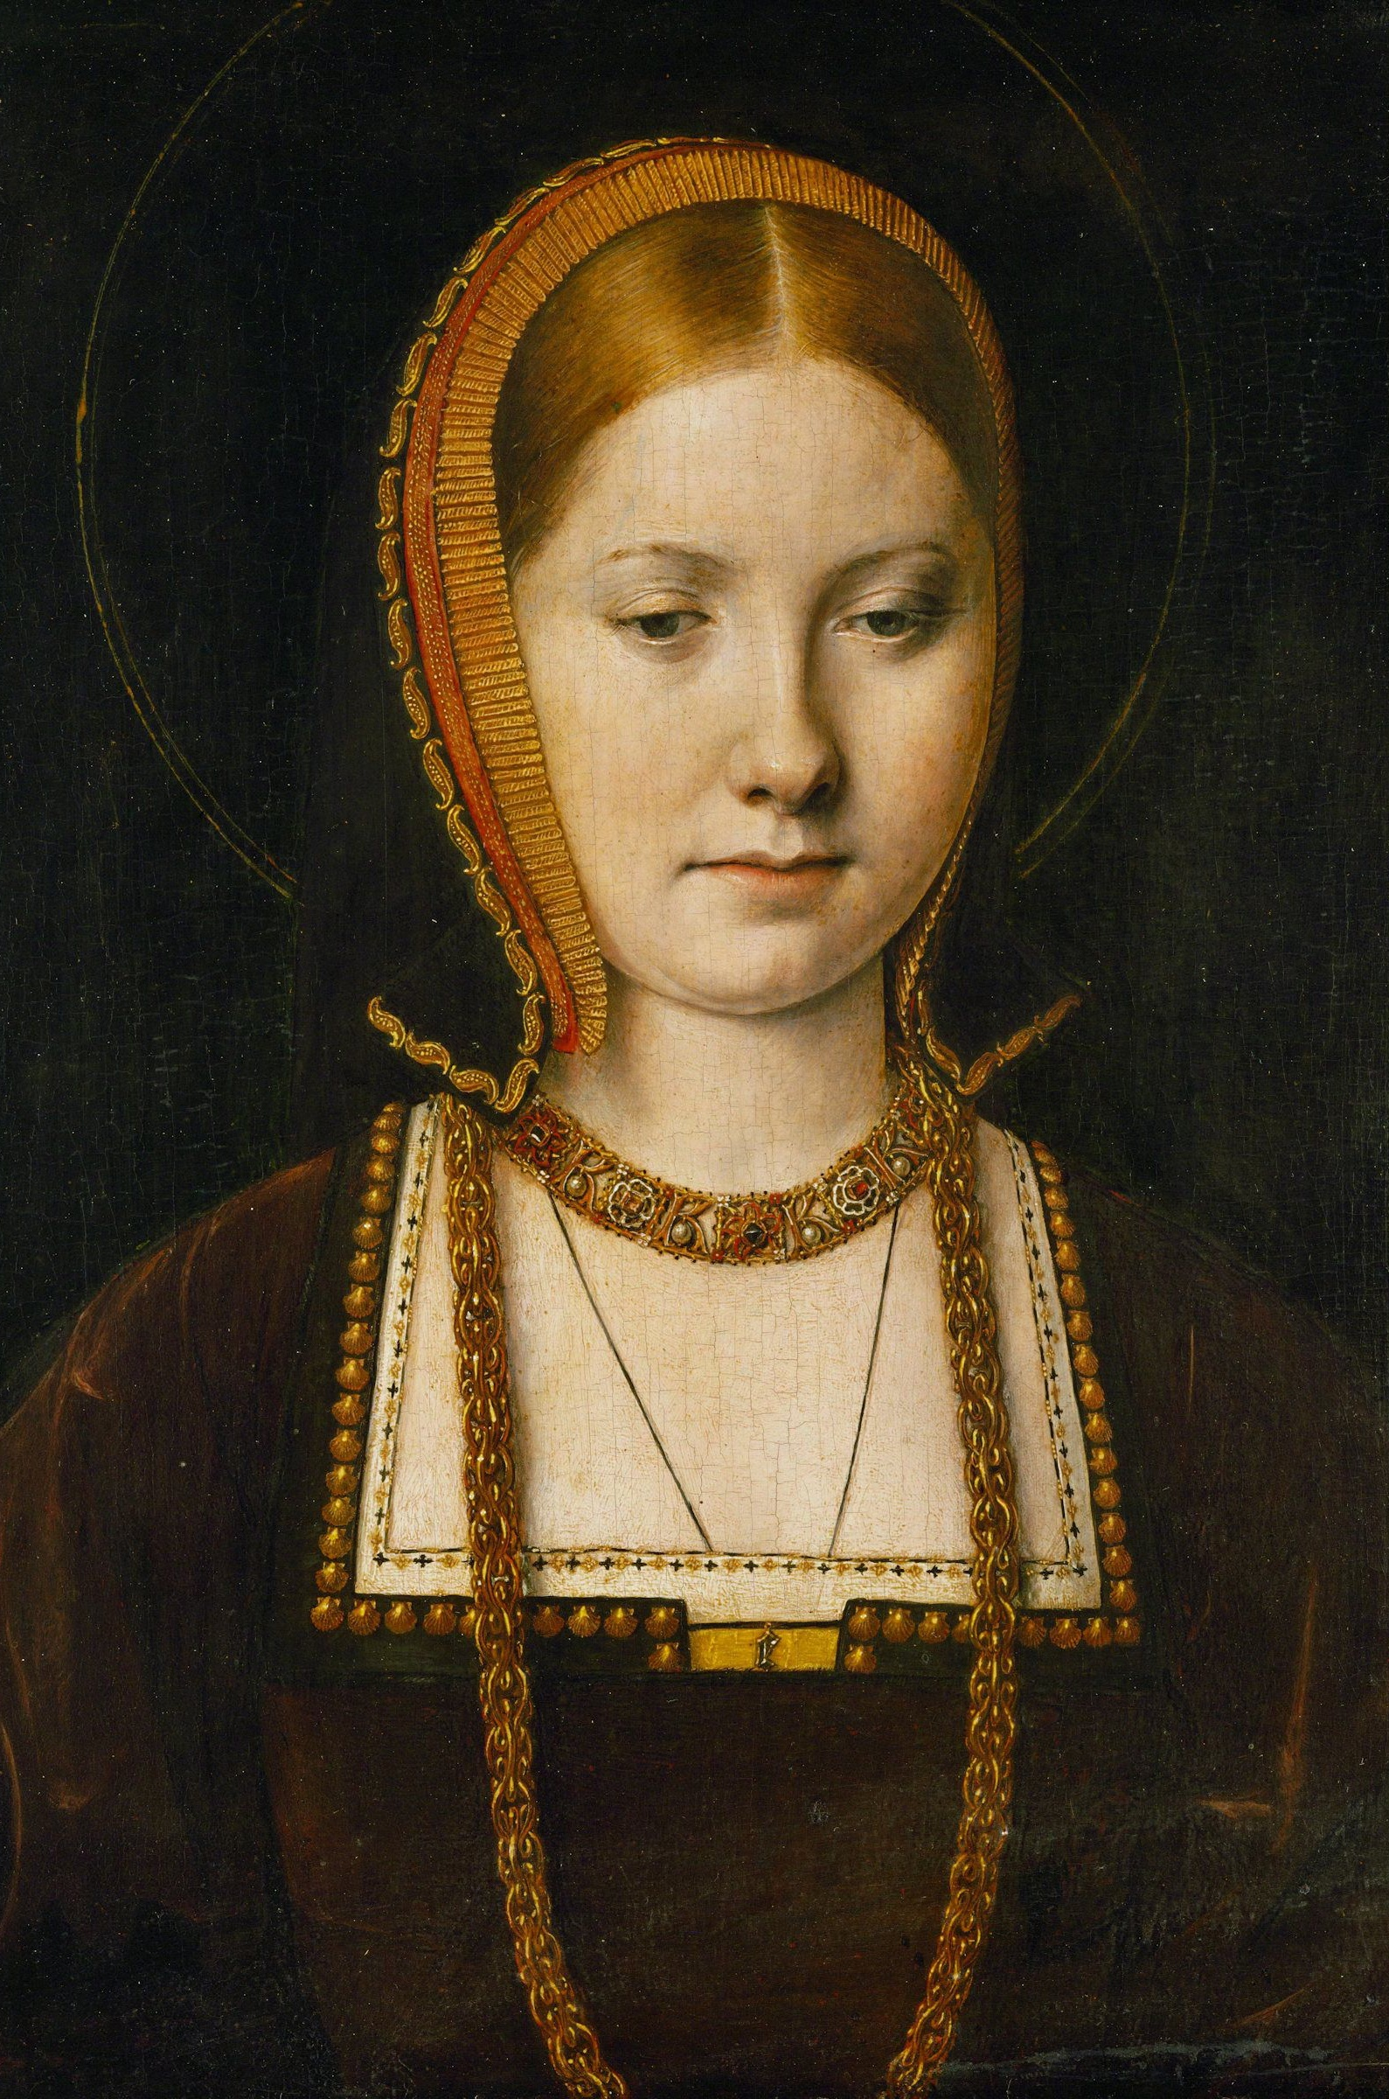
Caterina ambasciatrice di spagna
La morte dell’erede lasciava Enrico VII con un doppio problema: da un lato il suo secondogenito – il futuro Enrico VIII – era ancora minorenne; dall’altro, se avesse fatto tornare Caterina dal padre Ferdinando d’Aragona avrebbe dovuto restituire anche la dote ricevuta.
Mentre decideva che cosa fare della nuora, la principessa dovette rimanere in Inghilterra per sette anni, durante i quali assunse l’incarico di ambasciatrice del padre: fu la prima donna della storia a ricoprire questo incarico. Aveva ricevuto un’educazione molto buona, parlava varie lingue e, secondo i cronisti dell’epoca, era non solo colta, ma anche esperta nelle questioni di corte.

Slide 7
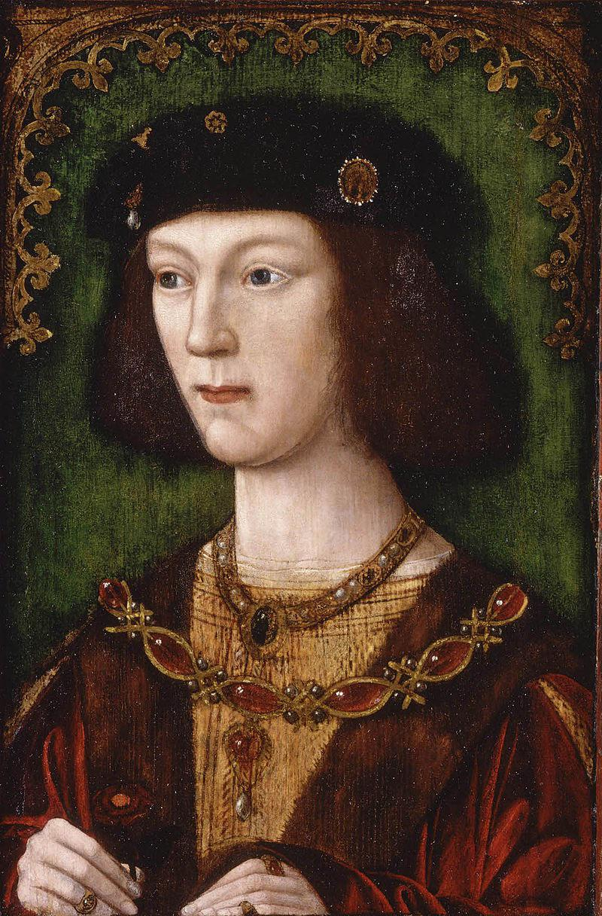
Enrico VIII sale al trono
Nel 1509 Enrico VII morì e suo figlio salì al trono. Una delle sue priorità era sposarsi il prima possibile e generare un erede per garantire la continuità della dinastia Tudor, e per farlo scelse Caterina. Benché il diritto canonico proibisse che un uomo sposasse la vedova di suo fratello, era possibile un’eccezione nel caso che il matrimonio non fosse stato consumato: Enrico si basò su questo per sostenere il suo diritto a sposare Caterina, anche se anni dopo avrebbe usato l’argomento contrario come pretesto per il divorzio, affermando che il matrimonio era maledetto in quanto «indecente agli occhi di Dio».

Slide 8
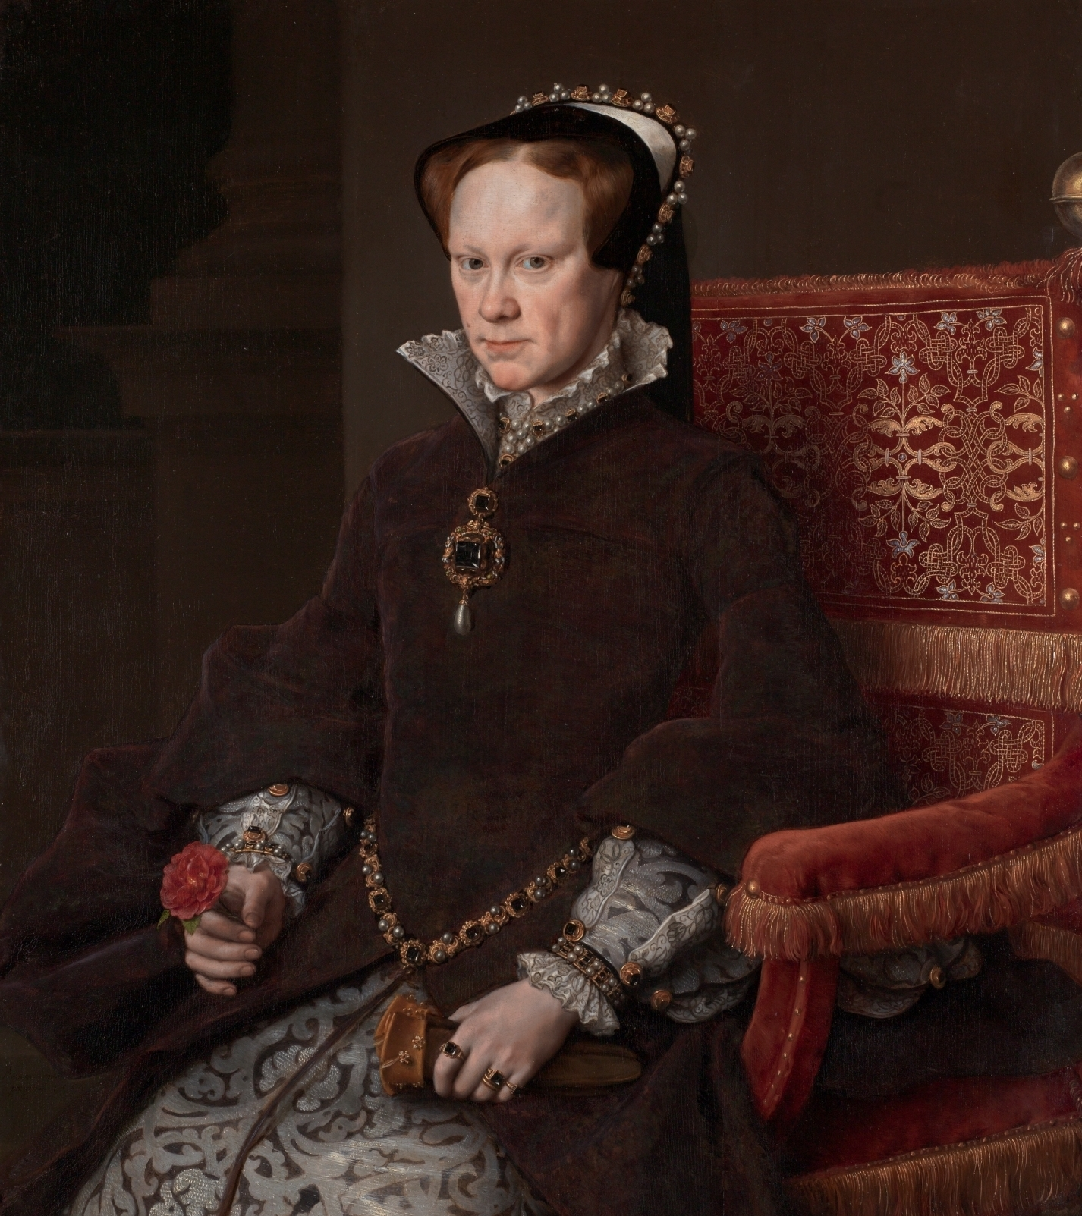
Il fatto che Caterina abbia avuto sei gravidanze in nove anni è prova dell’importanza e urgenza che aveva per Enrico VIII la questione dell’erede. Per disgrazia della regina solo uno dei figli sopravvisse fino all’età adulta: una bambina nata nel febbraio 1516 che anni dopo regnò con il nome di Maria I, anche se la storia la ricorda con il soprannome di Maria la Sanguinaria (Bloody Mary) [nell’immagina a lato, un ritratto in età matura].

Slide 9
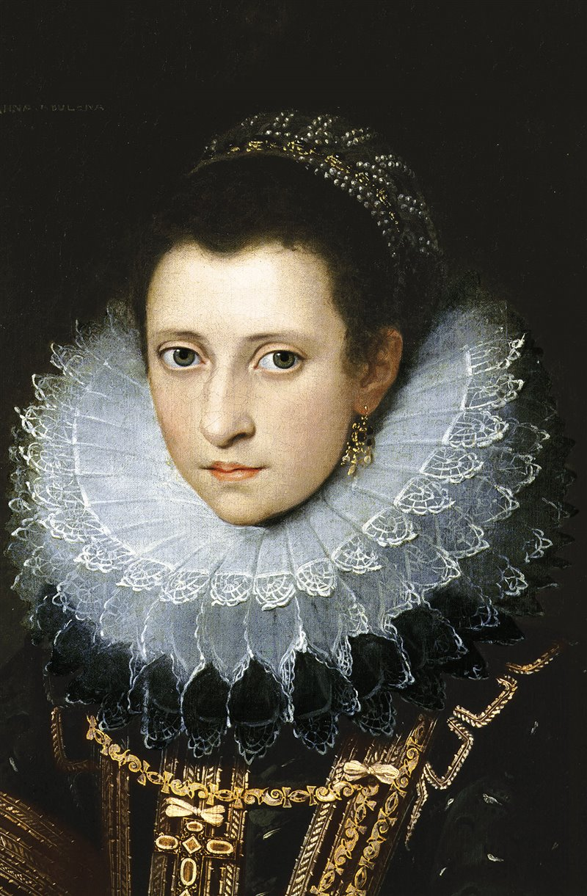
Ann Boleyn (Anna Bolena)
La mancanza di un erede e l’attrazione che Enrico VIII nutriva per Ann Boleyn (Anna Bolena), una dama di compagnia della regina, fecero maturare nella mente del re l’idea di liberarsi della sua sposa. Per farlo aveva bisogno del permesso del papa Clemente VII, che però non era disposto a concederglielo: Caterina era zia dell’imperatore Carlo V, che aveva preso Roma nel 1527, e inimicarselo avrebbe messo a rischio il futuro del papa e forse anche la sua vita.
Malgrado l’insistenza di Enrico, il papa scelse di rimandare la decisione il più possibile, proibendo al re inglese di risposarsi finché non avesse ottenuto il suo permesso. Ma questa scelta gli costò cara, perché portò allo scisma dell’Inghilterra dalla Chiesa di Roma.
Nel 1533 Enrico sposò Anna Bolena e Caterina, umiliata, fu relegata allo status di “principessa vedova di Galles” per il suo precedente matrimonio con il principe Arturo.

Slide 10
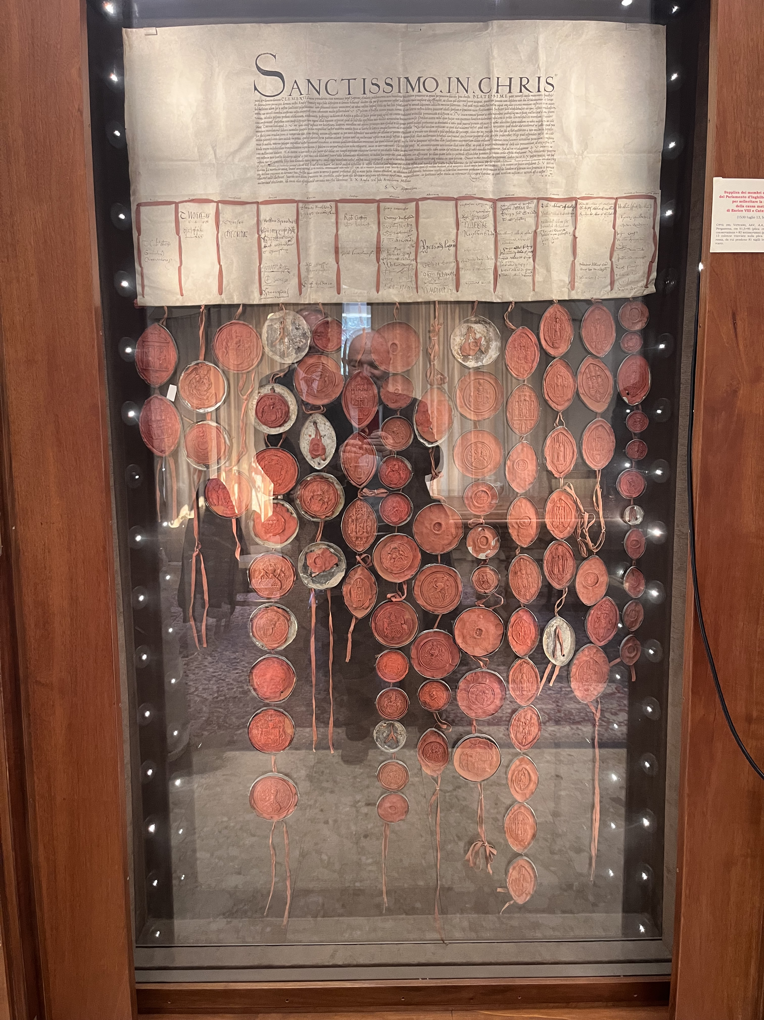
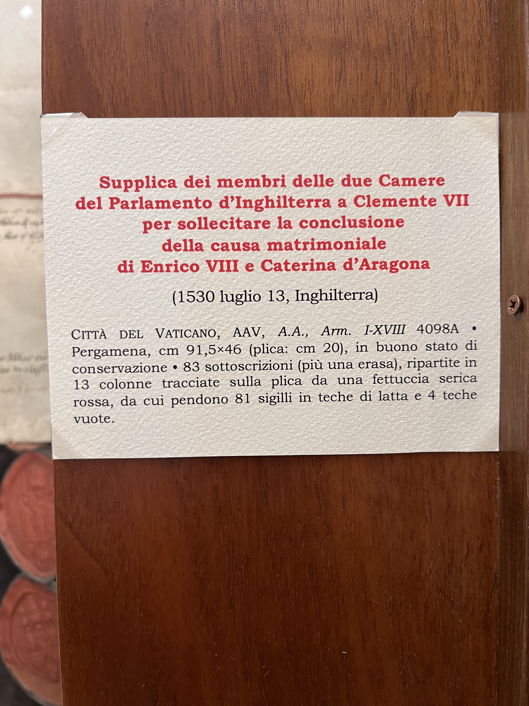

Slide 11
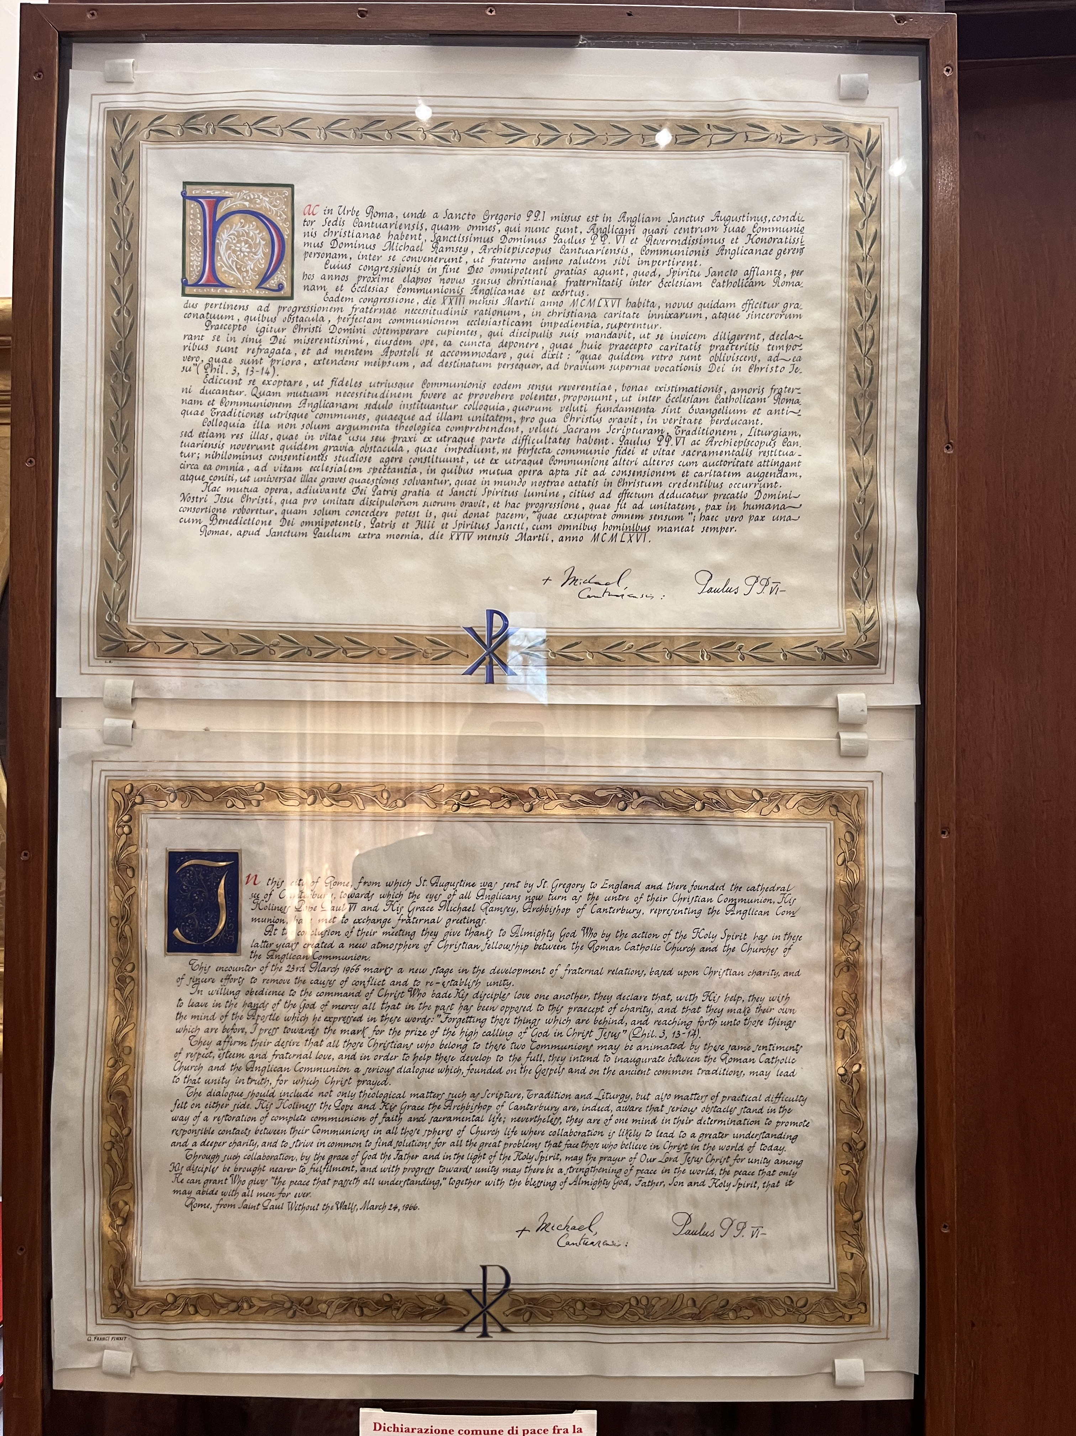
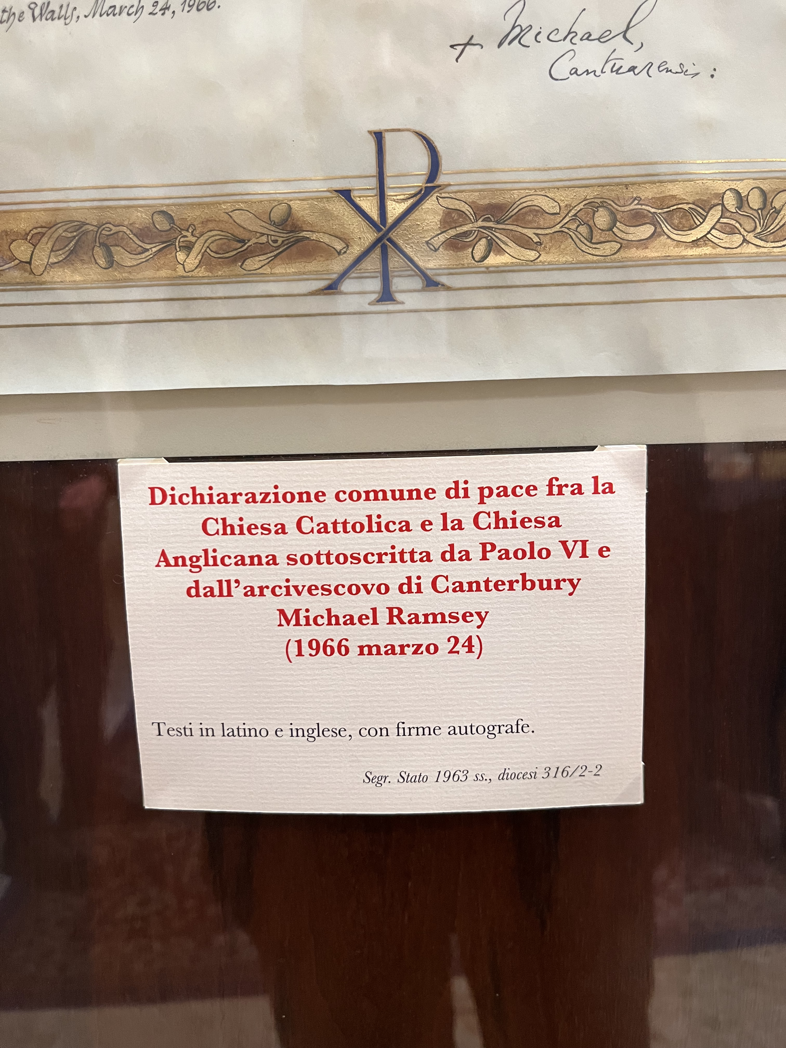

Slide 12
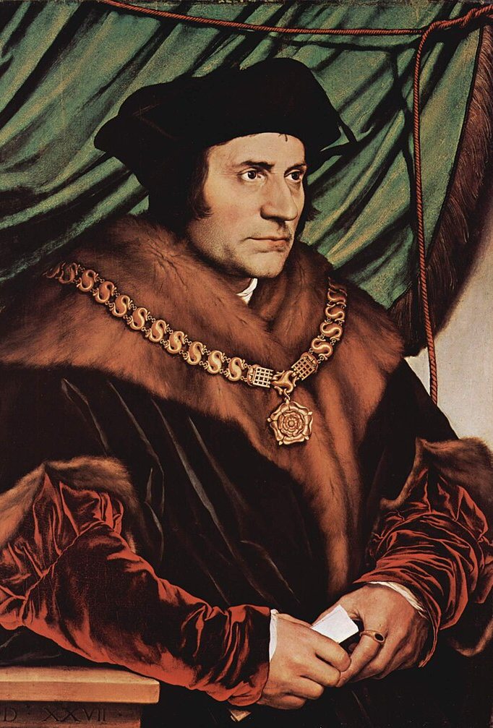
Quel che è certo è che Caterina d’Aragona fu più amata dai suoi sudditi che dal marito. Come infanta aveva ricevuto una formazione sia religiosa sia umanista ed era ritenuta una regina pietosa e sensibile. Diede avvio a un programma di aiuti per i poveri e faceva regolarmente donazioni agli enti di carità, specialmente alle feste comandate. In particolare si guadagnò le simpatie degli inglesi quando chiese pubblicamente clemenza per alcune delle persone coinvolte nei fatti di Evil May Day, una rivolta xenofoba contro i migranti fiamminghi avvenuta nel maggio 1517, «per carità cristiana verso le loro mogli e figli».
Anche alla corte di Enrico VIII era rispettata e non furono pochi coloro che, più o meno apertamente, cercarono di appoggiarla. La stessa sorella del re, Maria, cercò di farlo tornare sui suoi passi; e così anche Tommaso Moro, che allora era lord cancelliere d’Inghilterra e pagò con la vita questo affronto. Anche tra i suoi nemici era ammirata, per quanto non amata: Thomas Cromwell, l’uomo che spianò il cammino perché Enrico potesse sposare Anna Bolena, disse di lei che «non fosse stato per il suo sesso, avrebbe potuto sfidare tutti gli eroi della storia».

Slide 13

La Chiesa d’Inghilterra alla morte di Enrico VIII
Quando nel 1547 Enrico VIII morì, dopo essersi sposato altre quattro volte, lasciò l’Inghilterra con una Chiesa separata dalla comunione con Roma ma ancora di fede cattolica. Con lui era pienamente avvenuto lo Scisma anglicano ma non ancora la Riforma anglicana.

Slide 14
Edoardo VI (n. 1537, 1547-1553)
Figlio della terza moglie di Enrico VIII, Jane Seymour, quando salì al trono era un bambino di appena nove anni: il potere effettivo fu esercitato da un consiglio di reggenza, presieduto prima dallo zio materno Edward Seymour, duca di Somerset, e poi da John Dudley, conte di Warwick e duca di Northumberland, entrambi favorevoli al protestantesimo, come moderato luterano era Thomas Cranmer, arcivescovo di Canterbury,
Con simili tutori, durante il regno di Edoardo VI in Inghilterra avvenne l’introduzione di dottrine ed istituzioni protestanti.
Su invito dell’arcivescovo Cranmer operarono i riformatori continentali in fuga dalle stesse autorità protestanti, come Bucero, o da quelle cattoliche, come gli italiani Ochino, Tremelli, Vermigli, il polacco Laski, lo spagnolo de Enzinas.
Apporto teologico di Bullinger e Calvino mediante una nutrita serie di lettere.

Slide 15

Dallo scisma alla riforma
Grazie a questi interventi, nella Chiesa anglicana si affermarono gli indirizzi riformati; in particolare, le tendenze zwingliane, buceriane e calviniste ebbero la meglio sul luteranesimo.
  Abrogazione dei Sei articoli e della legge De comburendo haeretico
  Rimozione delle candele e delle immagini sacre dalle chiese, introduzione della «santa cena» con la comunione sotto le due specie, uso della lingua nazionale nel culto, matrimonio degli ecclesiastici, divieto delle messe di suffragio e dei pellegrinaggi.
1547: Book of Homilies (Cranmer), raccolta di prediche che i parroci erano tenuti a leggere così da trasmettere le dottrine riformate, per cui tale testo risultò uno dei più importanti della Riforma anglicana.
1549: Book of common Prayer, contenente la liturgia ufficiale della Chiesa anglicana; la revisione effettuata del 1552 per opera di teologi venuti dal continente, diede al Prayer Book un’impronta nettamente riformata, di tipo zwingliana, buceriana, calvinista.
Non si creda, tuttavia, che l’introduzione di queste riforme sia stata indolore: vi furono alcune rivolte, specialmente in quelle zone dove la tradizione cattolica era rimasta più viva (Insurrezione occidentale)
Notes:
Insurrezione occidentale: Il 9 giugno 1549, il re bambino Edoardo VI e l'arcivescovo di Cantenbury Cranmer, suo influente consigliere, promulgarono l'entrata in vigore della Messa protestante, o servizio di comunione, che doveva sostituire i testi liturgici cattolici latini (Messale, Breviario, Rituale e Pontificale).
La riforma liturgica prevedeva pena severe per i trasgressori e destò l'insurrezione occidentale (the western rising) fra i cattolici della Cornovaglia e del Devon rimasti fedeli alla tradizione dei loro Padri^{[1]}. Dopo un tentativo di mediazione, Cranmer organizzò un esercito per reprimere la rivolta, conclusasi con diverse migliaia di morti, l'impiccagione e lo squartamento dei leader il 27 gennaio 1550^{[2]}.
https://www.google.it/books/edition/Libro_delle_preghiere_comuni_insieme_col/6WYNAAAAYAAJ?hl=it&gbpv=1&dq=Book+of+common+prayer&printsec=frontcover i 39 articoli sono a p. 575 e ss.
I "Sei Articoli" anglicani (o Six Articles) furono un atto legislativo del 1539 promulgato da Re Enrico VIII (parte del "Blood and Hutch Act") che imponevano dottrine cattoliche sotto pena di morte, confermando la transustanziazione, il celibato del clero, i voti monastici, la comunione sotto una specie, la messa privata e la confessione auricolare, nonostante lo scisma dall'autorità papale.
Ecco i sei punti principali:
Transustanziazione: Credenza nella presenza reale di Cristo nel pane e nel vino eucaristici.
Comunione sotto una sola specie: Ricezione dell'eucaristia solo sotto forma di pane (per i laici).
Celibato del clero: Obbligo per sacerdoti e religiosi di rimanere celibi.
Voti monastici: Validità e obbligatorietà dei voti di castità fatti dai religiosi.
Messe private: Legittimità delle messe celebrate per singoli individui, spesso per i defunti.
Confessione auricolare: Pratica obbligatoria della confessione dei peccati a un prete.
Questi articoli rappresentano un momento di conservatorismo religioso nell'Inghilterra post-scismatica, dove Enrico VIII, pur volendo l'indipendenza dalla Chiesa di Roma, manteneva molte dottrine cattoliche tradizionali.
l de heretico comburendo o de haeretico comburendo fu una legge approvata nel 1401 dal parlamento inglese sotto il regno di Enrico IV d'Inghilterra. Essa, come è intuibile dal nome, puniva gli eretici con la morte tramite il rogo. Il primo uomo ad essere bruciato vivo fu William Sawtrey, appartenente al movimento dei Lollardi.
La legge dichiarava che c'erano "persone false e perverse di una certa nuova setta… fanno e scrivono libri, istruiscono e informano malvagiamente le persone… e commettono sovversione di detta fede cattolica".^{[1]} Inutile dire che si allude proprio ai Lollardi.
Il De heretico comburendo inoltre comandava che "queste sette, prediche, dottrine e opinioni malvagie dovrebbero da ora in poi cessare ed essere completamente distrutte", e ha dichiarato "che tutti quelli che hanno tali libri o qualsiasi scritto di tali dottrine e opinioni malvagie, devono effettuare la consegna o far consegnare tutti questi libri e scritti alla diocesana dello stesso luogo entro quaranta giorni dal momento della proclamazione di questa ordinanza e statuto".^{[1]}
E se una persona non consegna tali libri nella suddetta forma, allora il diocesano dello stesso luogo può far arrestare tale persona, in quanto ritenuta sospetta. Infine se questi non abiurassero le loro credenze eretiche, sarebbero stati "bruciati, affinché tale punizione possa incutere paura nelle menti degli altri".^{[1]}
La legge fu abrogata nel marzo 1677.

Slide 16
I Quarantadue Articoli
I fondamenti della fede professata dalla Chiesa anglicana furono elencati nei Quarantadue articoli, approvati nel 1553, poche settimane prima della morte di Edoardo VI.
Gli Articoli presentano una confessione di fede in cui la teologia luterana prevale a proposito della giustificazione per la sola fede e della Chiesa, mentre quella riformata prevale a riguardo dei sacramenti e della predestinazione.
Completata con la pubblicazione della Authorized Version della Bibbia, l’imponente opera compiuta durante il breve regno di Edoardo VI introdusse pienamente la Riforma nella Chiesa inglese.
Notes:
https://moodle2.units.it/pluginfile.php/494186/mod_resource/content/1/39%20articoli.pdf

Slide 17
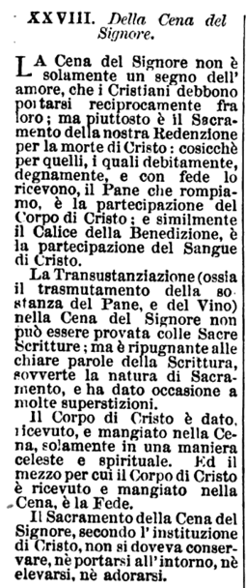
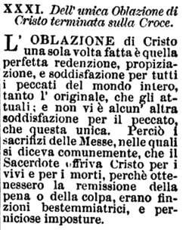
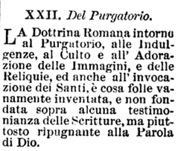

Slide 18
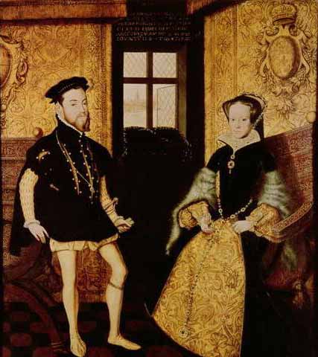
Maria la Cattolica (n. 1516, 1553-1558)
Ad Edoardo successe la regina Maria Tudor (1553-1558), la figlia sopravvissuta di Caterina d’Aragona, prima moglie di Enrico VIII.
Durante il suo regno si avviò un processo di restaurazione del cattolicesimo, che non incontrò il favore della società inglese, e fu portato avanti soprattutto grazie ad appoggi esterni.
Le premesse furono poste con il cambiamento della politica estera dell’Inghilterra, cioè con l’alleanza tra i Tudor e gli Asburgo, suggellata nel 1554 mediante il matrimonio tra la regina e Filippo II di Spagna.

Slide 19
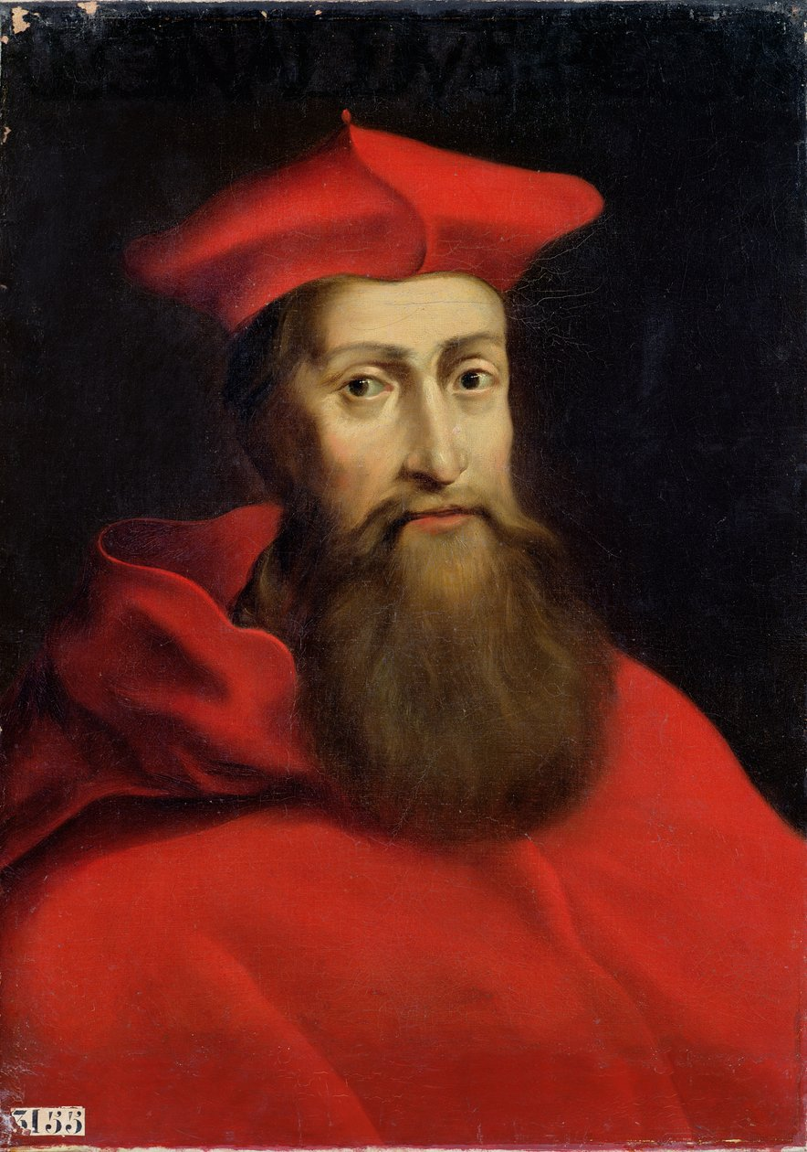
“Bloody Mary”
Nell’opera di restaurazione, Maria Tudor non esitò ad usare le maniere forti, firmando, durante la seconda parte del suo regno, le condanne a morte di quasi trecento protestanti, compreso Cranmer; le ossa di Bucero furono riesumate e bruciate, e le ceneri disperse.
Per questo la regina si guadagnò il nomignolo, nei manuali scolastici inglesi, di Bloody Mary, cioè «Maria la sanguinaria».
Circa ottocento persone furono costrette a fuggire all’estero, fondando comunità a Francoforte sul Meno, Emden, Basilea, Zurigo, Ginevra. Anche gli esuli che avevano trovato ospitalità in Inghilterra, come gli italiani Ochino e Vermigli, dovettero di nuovo emigrare.

Slide 20
Elisabetta I (n. 1533, 1558-1603)
A causa della dura repressione e del legame con la Spagna, si radicò in ogni strato della società un’avversione profonda per il cattolicesimo, grazie alla quale la Riforma anglicana fu stabilmente edificata durante il lungo regno di Elisabetta I (1558-1603), figlia di Anna Bolena, la seconda moglie di Enrico VIII.
24 giugno 1559: Act of Uniformity, mediante il quale furono abrogate le leggi di Maria Tudor, furono ripristinate le leggi di Enrico VIII e venne reintrodotta la liturgia stabilita sotto il regno Edoardo VI.

Slide 21
L’affermazione definitiva della Riforma
Sempre nel 1559, Elisabetta I attuò la sostituzione della gerarchia cattolica: dei sedici vescovi allora viventi, quindici vennero deposti, mentre la restante parte del clero, nella grande maggioranza, si allineò. Matthew Parker, già discepolo di Bucero e cappellano di Anna Bolena, fu nominato arcivescovo di Canterbury e consacrato dal vescovo cattolico William Barlow, passato all’anglicanesimo. Per il rito di ordinazione fu usato un nuovo formulario, dal carattere apertamente calvinista. Anche se subito dopo fu ripristinato il rito primitivo, a causa di questa decisione nella Chiesa anglicana si stabilì una gerarchia ecclesiastica con una successione apostolica incerta, fino al pronunciamento negativo di papa Leone XIII nel 1896 (lettera apostolica Apostolicae Curae).

Slide 22
l’ “Elizabethan Settlement”
A queste misure altre ne vennero affiancate, costituendo quello che è presentato come «Elizabethan Settlement» (risoluzione elisabettiana)
  i riferimenti più importanti sono il catechismo del 1570 (le cui radici teologiche affondano nei catechismi calvinisti di Ginevra e Heidelberg) e i Trentanove articoli della Chiesa anglicana, ossia la confessione di fede che nel 1571 il parlamento considerò valida per tutta la Chiesa anglicana.
In quello stesso anno Pio V scomunicò Elisabetta, vanificando ogni tentativo di dialogo con Roma.
La fisionomia della Chiesa inglese che si formò sotto Elisabetta I fu però tutt’altro che uniforme, e causa di controversie e lotte religiose, sia da parte della minoranza cattolica, sia da parte del più consistente movimento puritano i cui aderenti, benché appartenessero alla Chiesa anglicana, ritenevano che tale Chiesa avesse ancora in sé caratteristiche cattoliche e per questo chiedevano che venisse «purificata» (ciò spiega il nome del movimento).

Slide 23
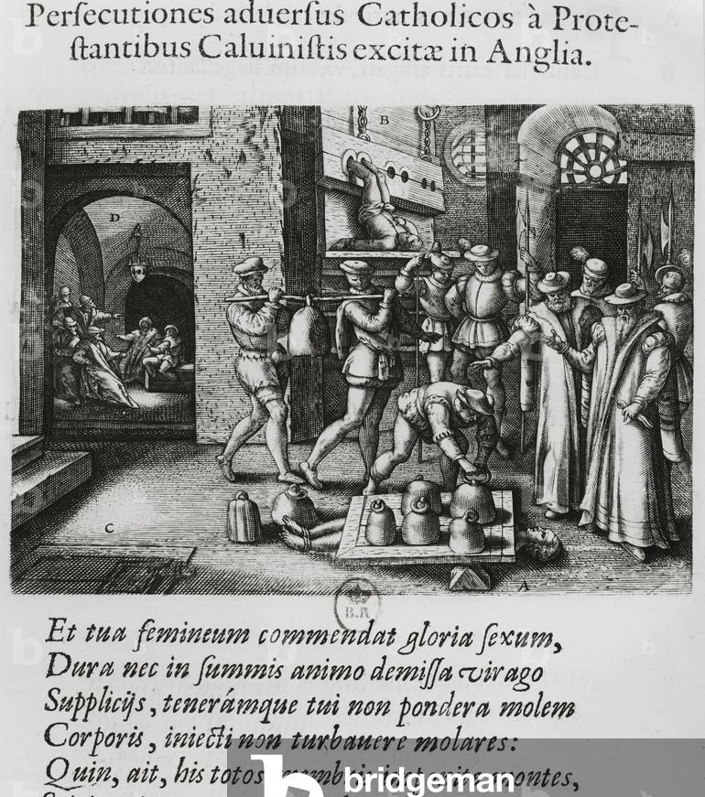
La persecuzione dei cattolici inglesi
Coloro che erano rimasti fedeli alla Chiesa di Roma , dal 1570 al 1603 furono duramente perseguitati (circa 190 esecuzioni, senza contare coloro che morirono in prigione) e costretti a professare la loro fede in condizioni di clandestinità.
I cattolici oltretutto erano divisi tra due correnti o orientamenti: i «conformisti», e chi non solo si opponeva alla regina, ma cercava di rovesciare il trono di Elisabetta, stringendo anche alleanze con le potenze straniere ostili all’Inghilterra, a partire dalla Spagna di Filippo II.
Questa corrente, in particolare, ebbe l’appoggio di Roma: nel 1578 Gregorio XIII favorì il tentativo di invasione dell’Irlanda, mentre il cardinale Tolomeo Gallio approvò il piano di uccisione di Elisabetta I. La scoperta e la spietata repressione delle congiure non fece che aggravare la condizione dei cattolici inglesi, e rinsaldò nell’animo della popolazione il sentimento antiromano.
Ulteriori sviluppi nel XVII secolo (Puritanesimo (XVI-XVII sec.); Congiura delle polveri 1605; Prima rivoluzione inglese (1628-1658; decapitazione di Carlo I 1649; Commonwealth 1649-1660; restaurazione della monarchia 1660; «Gloriosa rivoluzione» 1688 e cambio della dinastia: divieto per i cattolici di salire al trono).

Slide 24
I missionari in Inghilterra
Tra la fine del Cinquecento e nella prima parte del Seicento, in Inghilterra operarono parecchi missionari clandestini (soprattutto gesuiti) preparati in vari collegi del continente per affrontare la difficile situazione inglese.
Successivamente al regno di Elisabetta I, nel 1605, alcuni cattolici tramarono una congiura contro il re Giacomo I (nell’immagine) e il parlamento («congiura delle polveri»), provocando l’inasprimento delle leggi contro tutti i cattolici, nei confronti dei quali le esecuzioni continuarono fino al 1680.
Per loro, il cui numero andò continuamente calando (alla fine del Settecento erano poco più di 69.800), la libertà di culto ed il pieno riconoscimento dei diritti civili giunse solo nel 1824. Ma ancora nel 1850, il ristabilimento della gerarchia cattolica in Inghilterra e Galles provocò violenti tumulti di piazza e interrogazioni al parlamento.

